Slide 1
Projeto de Banco de dados
Banco de dados para loja de jogos
Banco de dados I
Professor Floriano Ferreira dos Reis Filho

Slide 2
Alunos
Eder Gomes da Silva Júnior
Erik Noreika Tavares
Gabriel de Oliveira Chagas
Henrique de Oliveira Souza
Henrique Martins da Luz
João Pedro Loureiro Lourenço

Slide 3
Conteúdos
01
Ideia e Solução
02
Modelo Conceitual
03
Modelo Lógico
04
Modelo Físico e Código SQL

Slide 4

01
Ideia e Solução

Slide 5
Qual a nossa Ideia?
A nossa ideia principal foi fazer uma loja de jogos online, e para isso, precisávamos organizar os dados da loja
Para isso nós decidimos realizar um projeto de um banco de dados para armazenar os dados da loja, e assim conseguir organizar de uma forma mais prática tudo.

Slide 6
Etapas do desenvolvimento
1º Passo
2º Passo
3º Passo
4º Passo
Análise de requisitos e organização dos objetos
Passar tudo para um Modelo Conceitual
Transformar o Modelo Conceitual em Lógico
Transformar o Modelo Lógico em Código SQL

Slide 7

02
Modelo Conceitual

Slide 8
Modelo Conceitual
Criação do Modelo Conceitual
Para fazer o Modelo Conceitual separamos os objetos do mundo real presente na loja, organizamos e colacamos tudo no brmodelo e fizemos o modelo conceitual do Banco de Dados

Slide 9
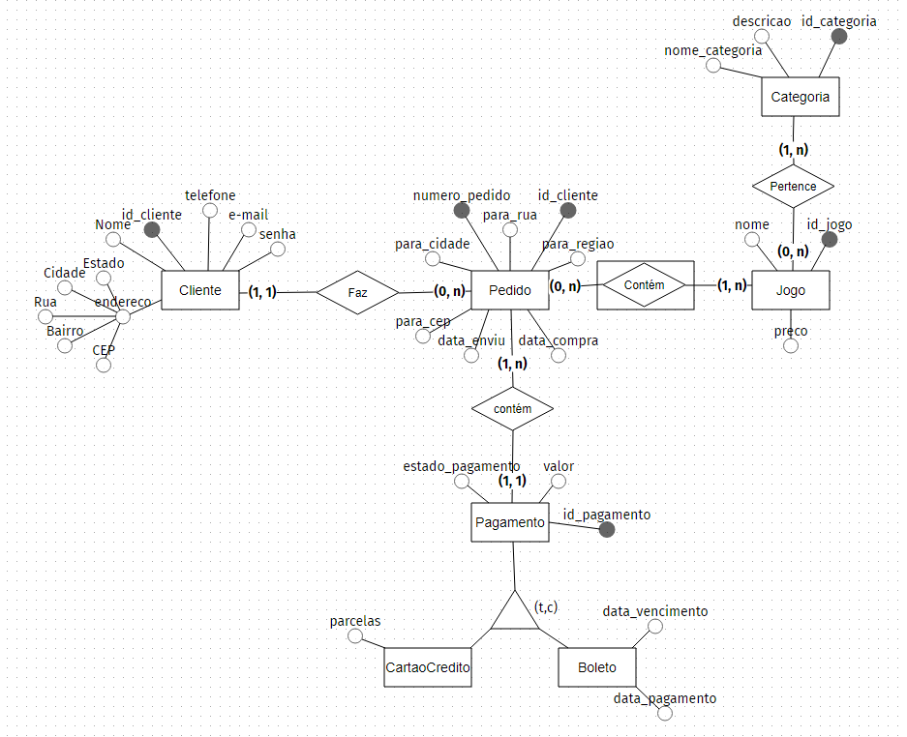
Modelo Conceitual

Slide 10

03
Modelo Lógico

Slide 11
Modelo Lógico
Criação do Modelo Lógico
A criação do Modelo Lógico foi bem simples, pegamos tudo que colocamos no Conceitual e passamos para uma tabela mudando apenas alguns atributos das entidades.

Slide 12
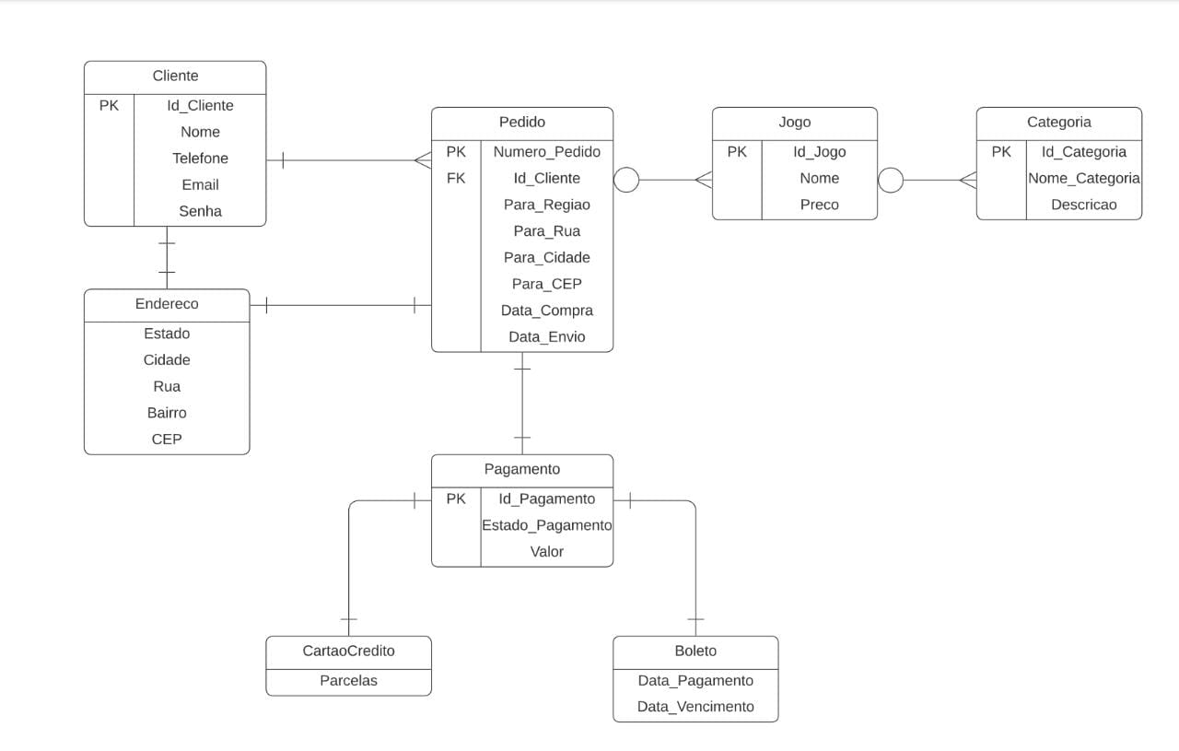
Modelo Lógico

Slide 13
04
Modelo Físico

Slide 14
Modelo Físico
Criação do Modelo Físico
A criação do Modelo Físico foi mais simples que a do Modelo Lógico, pegamos a estrutura do Lógico e transormamos em código.

Slide 15
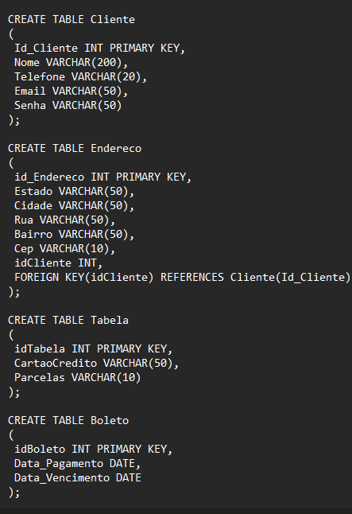
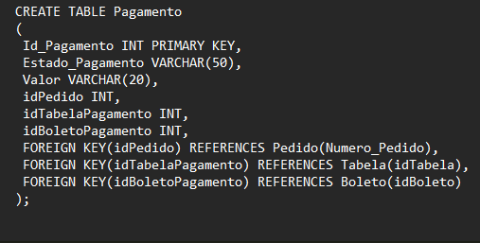
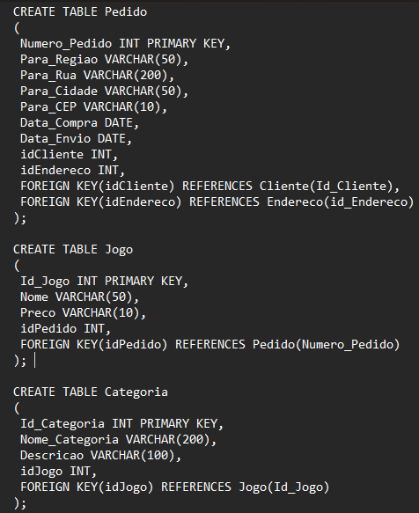
Modelo Físico

Slide 16
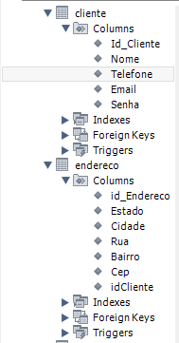
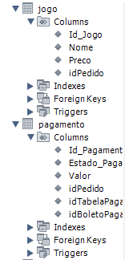
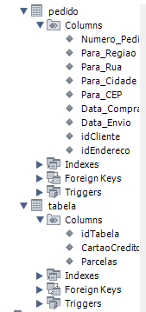
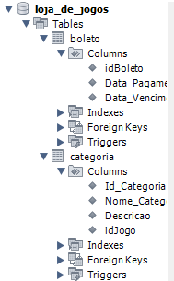
Modelo Físico

Slide 17
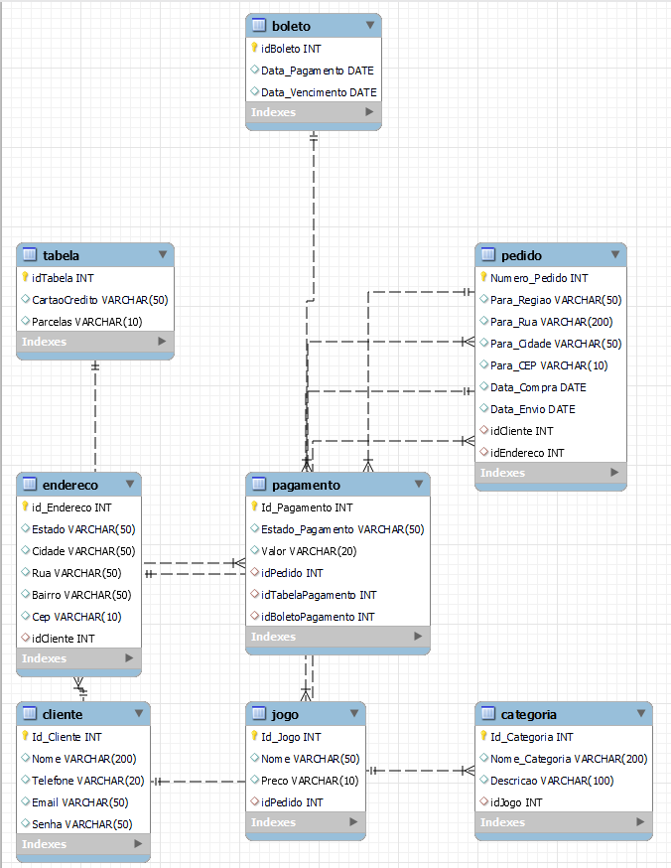

Slide 18
Muito Obrigado Pela atenção!

